Slide 1
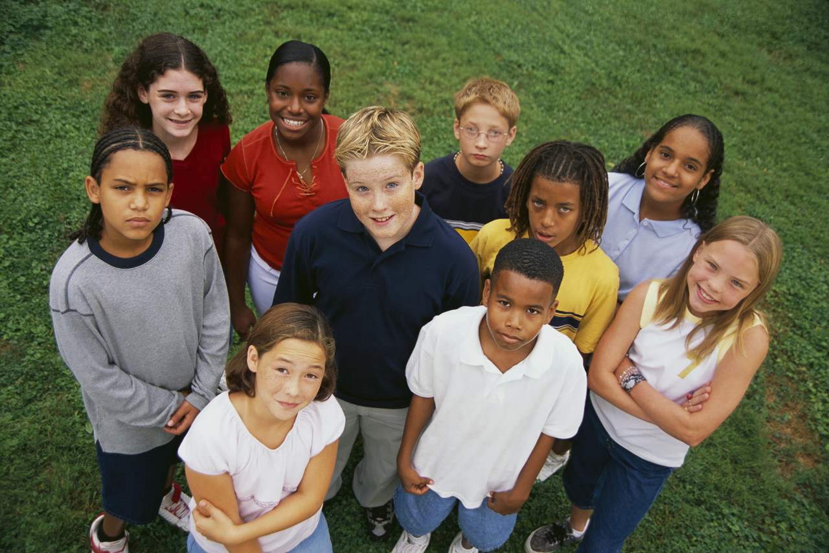

Französisch
hepingting / Flickr , CC BY-SA 2.0
Wahlpflichtfachgruppe IIIa
Notes:
Chers parents, soyez les bienvenus pour la présentation de la filière de français dans notre collège!
Liebe Eltern, herzlich willkommen zur Präsentation des Französisch-Zweigs unserer Realschule!

Slide 2
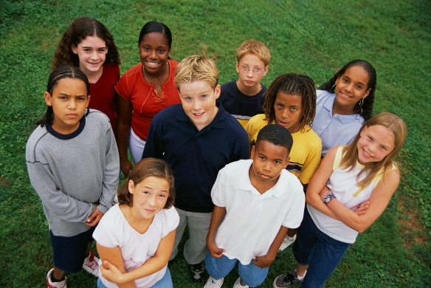
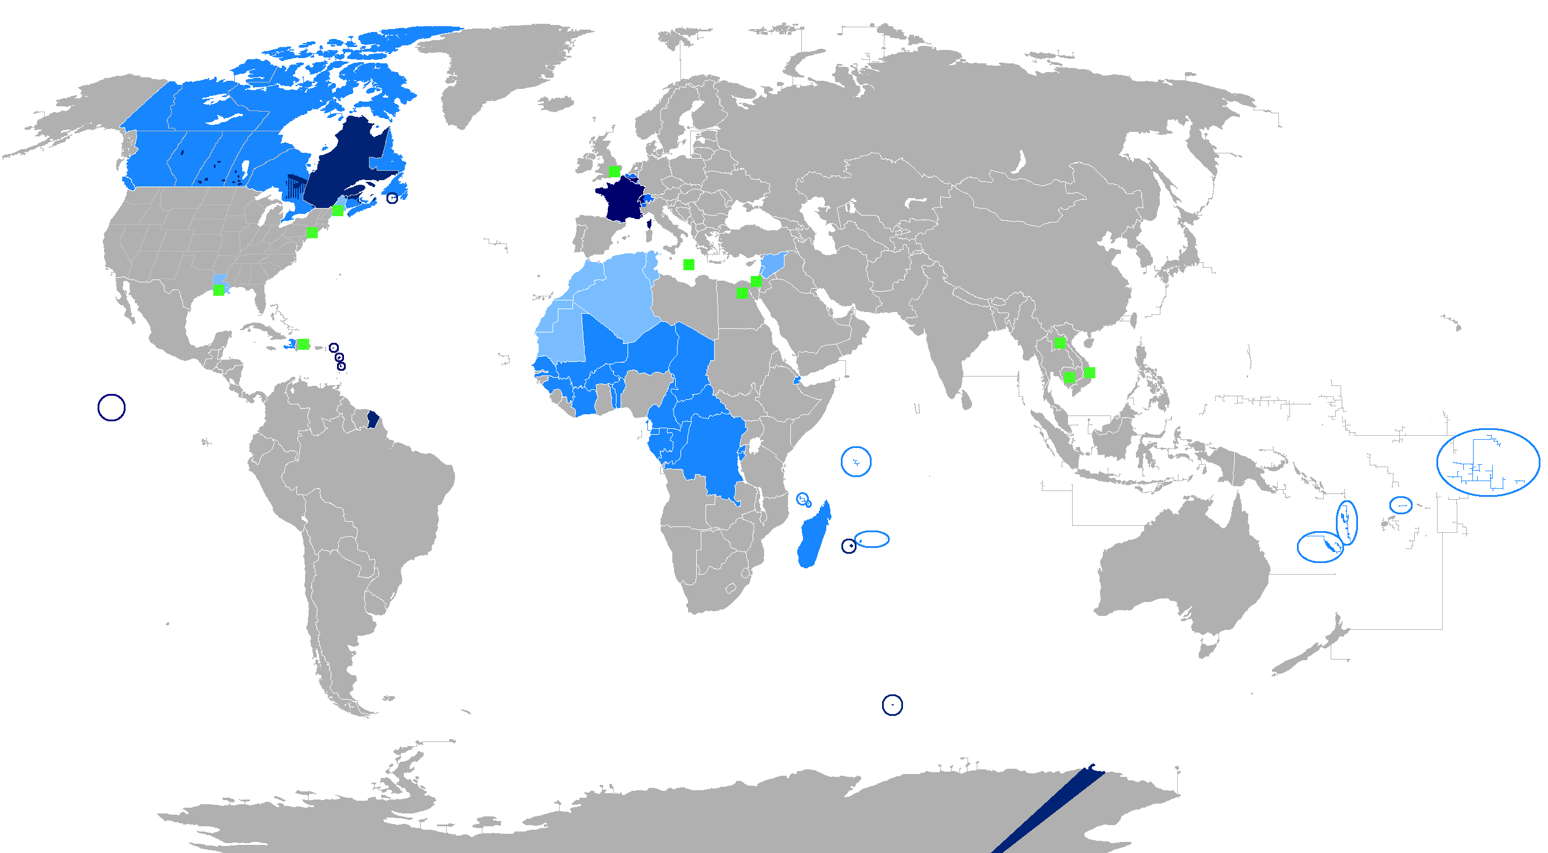
Le français – une langue mondiale
Wikipedia CC0 1.0 Universal
Französisch – eine Weltsprache
Notes:
Französisch – welche Bedeutung hat die Sprache unseres Nachbarlandes?
300 Millionen Menschen sprechen Französisch in über 50 Ländern auf 5 Kontinenten.
Französisch ist in Europa die zweithäufigste Muttersprache (nach Deutsch).
Französisch ist Amtssprache in 32 Staaten weltweit.

Slide 3

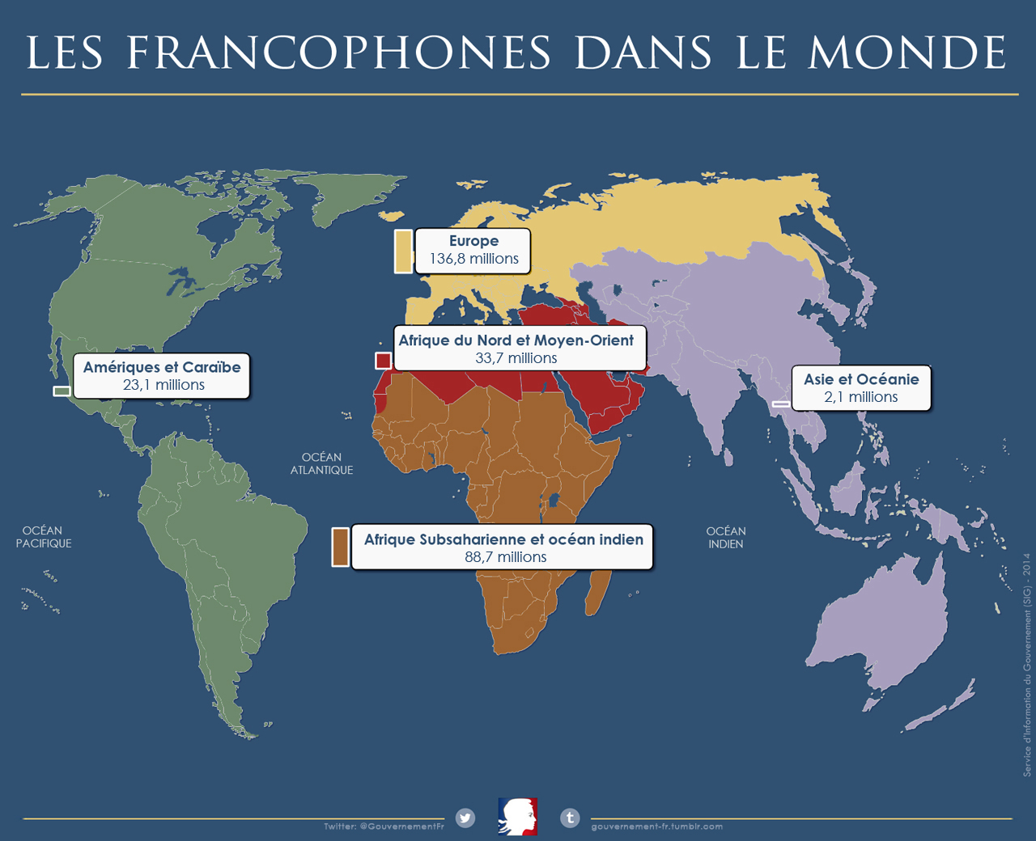
Les francophones dans le monde
GOUVERNEMENT CC BY 3.0
Französisch-Sprechende weltweit
Notes:
Französisch ist nach Englisch – Chinesisch – Hindi – Spanisch die 5. Weltsprache und gilt als Sprache der Zukunft: Bis 2050 wird sich die Zahl der Französisch-Sprechenden voraussichtlich mehr als verdoppeln auf dann 700 Millionen. Denn Französisch ist Verkehrs- und Amtssprache auf dem afrikanischen Kontinent.
Französisch und Englisch sind die einzigen Weltsprachen, die auf allen Kontinenten weltweit gesprochen werden. Das macht die Kombination dieser beiden Fremdsprachen so unschlagbar!

Slide 4

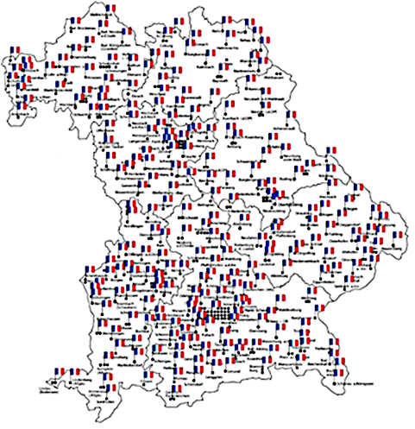
300 Millionen Sprecher in über 50 Ländern auf 5 Kontinenten
Französisch: 1 der 5 wichtigsten Weltsprachen
Französisch: 2. Sprache in Europa
Le français – une langue importante
Frankreich, unser Nachbarland:
gemeinsame Geschichte, Kultur und Werte
Französisch: Gymnasium, Realschule
347 bayerische Realschulen mit
WPF IIIa Französisch © StMUK
Französisch – eine wichtige Sprache
Notes:
Frankreich ist unser Nachbarland: Wir teilen uns die Geschichte unserer beiden Länder, unsere westeuropäische Kultur und gemeinsame Werte wie z.B. die Menschenrechte und unsere bayerische Verfassung, die auf Napoleon Bonaparte zurückgeht.
Die räumliche Nähe zu Frankreich bedeutet für Ihr Kind und Sie, dass Sie beispielsweise von München aus in nur 4 Stunden in Straßburg sind und in 6 Stunden in Paris (TGV ab München, Umsteigen nicht nötig).
Französisch kann in Bayern am Gymnasium und an der Realschule gelernt werden: An 347 Realschulen in Bayern lernen derzeit 28.500 Realschülerinnen und -schüler die französische Sprache, also jede/r fünfte. Denn Französisch stellt auch das „Eintrittsticket“ zur Allgemeinen Hochschulreife / dem Abitur dar.
Und natürlich ist Französisch eine sehr gute Basis, um die anderen romanischen Sprachen (Italienisch, Portugiesisch, Rumänisch und Spanisch) zu lernen oder später im Studium das Latinum zu erwerben.

Slide 5
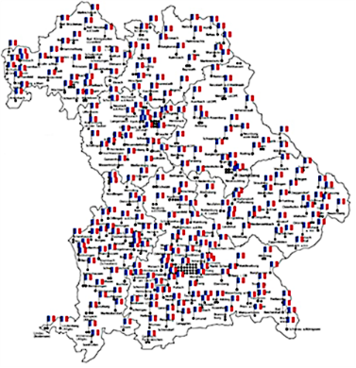
Realschule: Französisch ab der 7. Klasse
Kompetenzorientierter Unterricht: Lesen + Hören, Schreiben + Sprechen
Landeskunde, Chansons, BD, Filme, Referate
Le français dans notre collège
an unserer RS meistens DELF-Förderkurs ab der 9. Klasse möglich:
+1 = zusätzliches Training
Kl. Stunden schriftl. Prfg. (mögliche) (mündl.) Prfg.
7 4 3 SA + 4 STA
8 3 3 SA + 4 STA DELF A1
9 4 (+ 1) 3 SA + 4 STA DELF A2
10 4 (+ 1) 3 SA + 4 STA DELF B1
Abschluss: internationales Sprachzertifikat DELF B1
Französisch an unserer Realschule
Notes:
An der Realschule unterrichten wir Französisch ab der 7. Klasse als 2. Fremdsprache.
Unser Realschul-Französischunterricht ist kompetenzorientiert: Es geht darum, wozu unsere Schülerinnen und Schüler Lerninhalte brauchen und wie sie diese konkret anwenden können (und nicht darum, besonders schwierige Grammatik oder Vokabeln zu lernen um zu beweisen, dass man auch diese Feinheiten des Französischen beherrscht).
Unsere Schulleitung an der Graf-Stauffenberg-RS unterstützt uns, indem sie allen Schülern ab der 9. Klasse den Besuch einer zusätzlichen Stunde (DELF-Förderunterricht) ermöglicht, in der wir Französisch trainieren.

Slide 6


Notre livre de francais
Unser modernes Lehrwerk À toi!:
  Hör-Dokumente und Video-Sequenzen kostenlos zugänglich
  Digitale Inhalte
  Landeskunde Frankreich und französischsprachige Welt
  Passende Arbeitshefte
Lern-Tutoren Französisch:
  Fremdsprachenassistenten
  Unterstützung durch ältere Schülerinnen und Schüler
  Individuelle Nachhilfe (gegen ein kleines Entgelt)
  Schülergerechte Erklärungen
https://www.urlaubsguru.at/reisemagazin/
eiffelturm-paris-geschichte/
Unser Französischbuch
Notes:
An unserer Realschule bieten wir Ihrem Kind einen modernen und jugendgerechten Französisch-Unterricht: Wir arbeiten mit À toi!, dem neuen Lehrwerk für Französisch an der bayerischen Realschule, das unseren Schülerinnen und Schülern über Webcodes Hör-Dokumente und Video-Sequenzen kostenlos zugänglich macht. Auch digitale Inhalte sind in diesem tollen modernen Buch eingebunden und motivieren zum Französisch-Lernen mit Spaß. Zahlreiche Informationen mit schönen Bildern zu unserem Nachbarland machen Lust, einmal nach Frankreich zu fahren und Land und Leute kennenzulernen.
Unterstützend zum Schulbuch gibt es gute Arbeitshefte und Materialien, um das Lernen zu vertiefen.
Und sollten Probleme beim Französischlernen auftreten, so unterstützen unsere erfahrenen Lern-Tutorinnen und -Tutoren die jüngeren Schüler gerne; in diesem Fall bitte einfach an der Schule nachfragen.

Slide 7
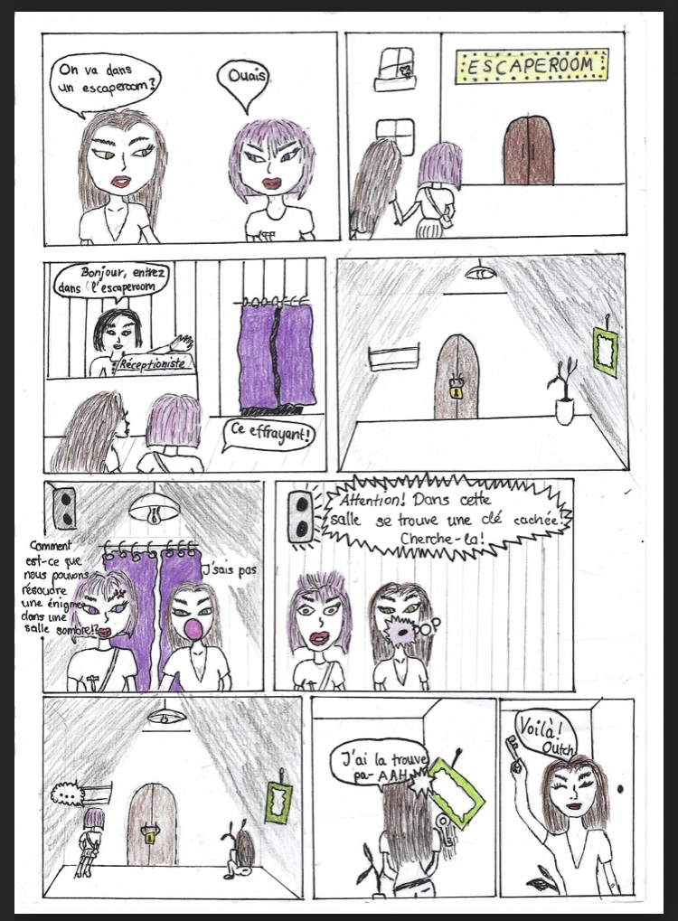
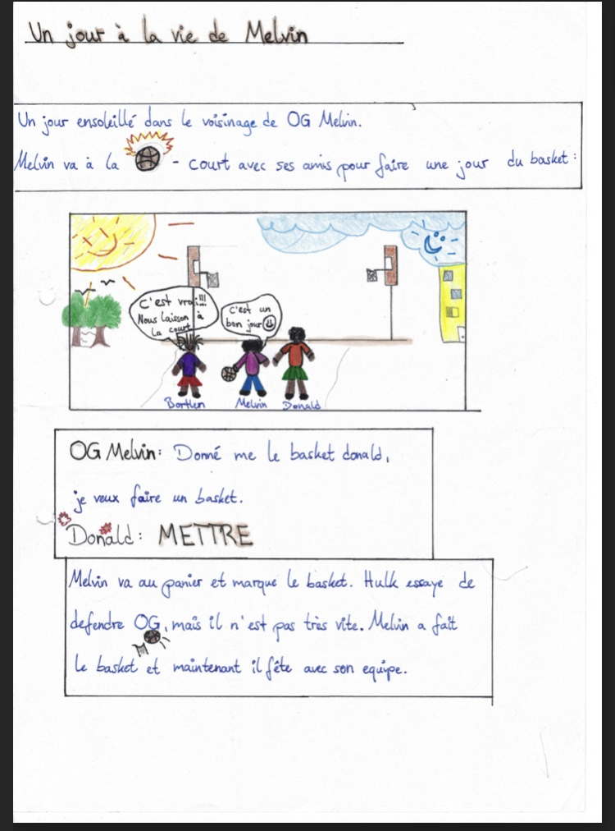
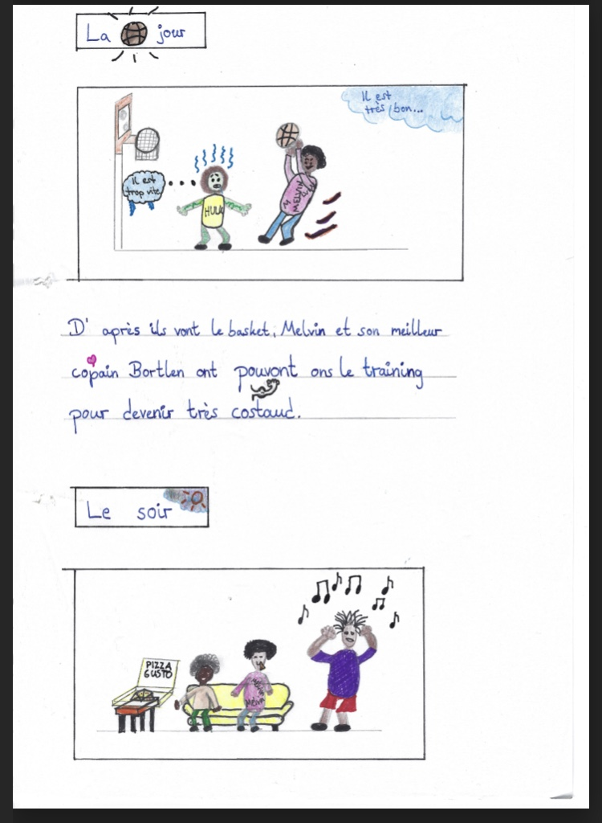
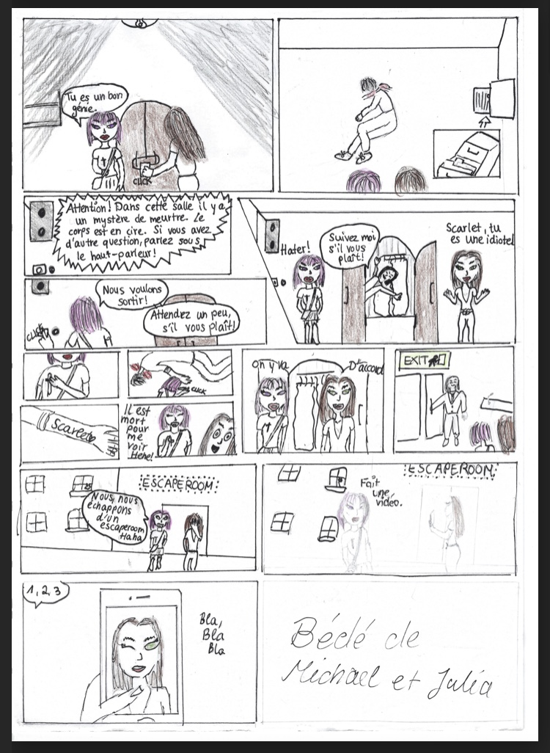
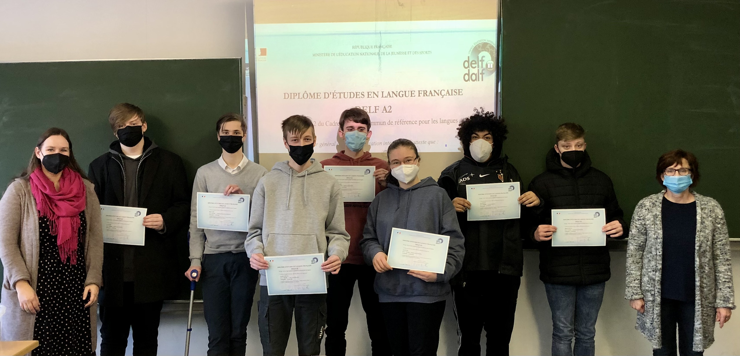

Notre engagement pour votre enfant
Zahlreiche Aktivitäten wie
  FranceMobil
  Journée franco-allemande am 22. Januar
  Internet-Teamwettbewerb mögl.
  Fächerübergreifende Projekte
  Kinotag Cinéfête
Schüleraustausch mit unserer Partnerstadt Rodez möglich
evtl. Studien- bzw. Abschlussfahrt nach Frankreich
internationales Sprachenzertifkat:
  8. Klasse: DELF A1 mögl.
  9. Klasse: DELF A2 mögl.
  10. Klasse: DELF B1 (=AP)
© France Éducation International
Unser Engagement für Ihr Kind
Notes:
Darüber hinaus machen wir mit zahlreichen schulischen Aktivitäten die französische Sprache für unsere Schülerinnen und Schüler anschaulich. Eines davon hat Ihr Kind bereits erlebt: Den Besuch von FranceMobil.
Der seit vielen Jahren bestehende Schüleraustausch der Stadt Bamberg mit unserer französischen Partnerstadt Rodez zeigt, wie lebendig die Sprache unseres Nachbarlandes für die Zukunft der heranwachsende Generation ist.
Und vor allem hat Ihr Kind an unserer Schule die Möglichkeit, ab dem 2. Lernjahr das internationale Sprachenzertifikat DELF (Diplôme d‘Études en Langue Française) zu erwerben. Damit ist es bestens gerüstet für seine Zukunft!

Slide 8

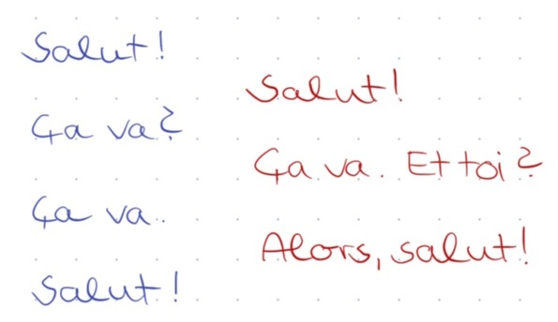
Französisch an der Realschule - KEINE schwierige Sprache
neuer LehrplanPLUS: weniger Grammatik und begrenzter Stoff
klar strukturiert und regelmäßig
kleine Lernschritte
ausreichend Zeit zum Üben
alltagsbezogen und praxisorientiert
Le français pour votre enfant
Französischer Wortschatz - das kommt uns nicht Spanisch vor
36 % ableitbar aus dem Deutschen
16 % ableitbar aus dem Englischen
10 % ableitbar aus Wortfamilien
Französisch für Ihr Kind
Notes:
Französisch an der Realschule wird kleinschrittig unterrichtet.
Die Befürchtung, Französisch sei besonders schwierig, wird damit entkräftet.
Auch der französische Wortschatz ist gut lernbar, wie wir hier sehen. Digitale Tools wie Handy-Apps unterstützen dabei sinnvoll und helfen unseren Schülerinnen und Schülern, die Aussprache von Anfang an richtig und vor allem mit Spaß zu trainieren.

Slide 9
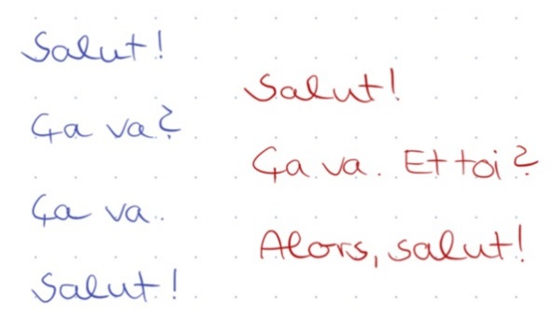
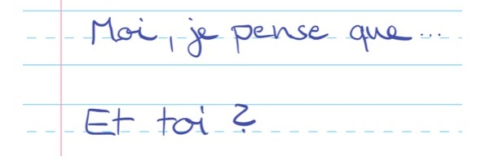
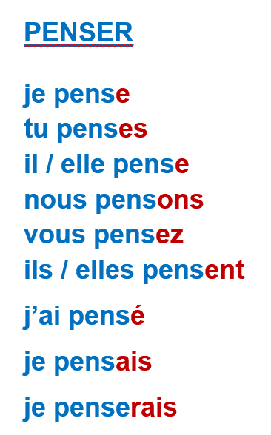
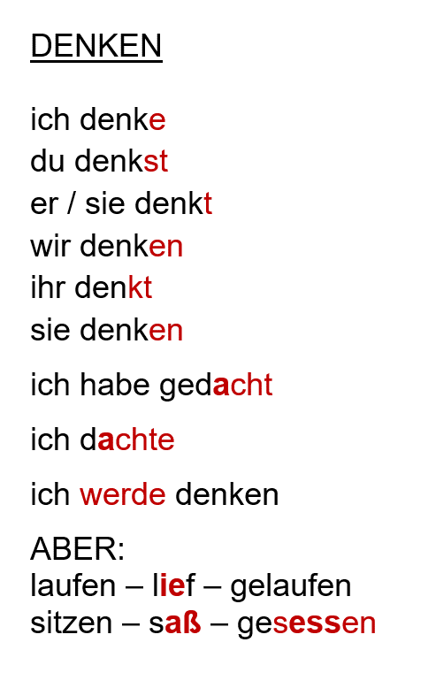
Le français et l‘allemand
l‘abonnement
l‘atelier
la balance
choquer
le chocolat
la confiture
la décoration
s‘engager
fantastique
l‘hôtel
idiot, idiote
la jalousie
motiver
le passage
le portemonnaie
la poste
la régie
le restaurant
la sauce
le sport
le wagon
das Abonnement, die Bestellung
das Atelier, die Werkstatt
die Balance, das Gleichgewicht
schockieren
die Schokolade
die Konfitüre, die Marmelade
die Dekoration
sich engagieren
phantastisch
das Hotel, die Unterkunft
idiotisch
die Jalousie, der Rollo
motivieren
die Passage, der Durchgang
das Portemonnaie, der Geldbeutel
die Post
die Regie, die Leitung
das Restaurant
die Soße
der Sport
der Wagon, der Wagen
Französisch und Deutsch
Notes:
Hier ein paar Beispiele zum ableitbaren Wortschatz des Französischen für Sie. Im Deutschen gibt es viele Wörter, die eigentlich französische sind.
Die französischen Tunwörter richten sich nach der Person, auf die sie sich beziehen (was im Englischen nur noch am „he/she/it-s“ zu erkennen ist). Und im Gegensatz zum Deutschen sind diese Verbformen sehr regelmäßig.

Slide 10
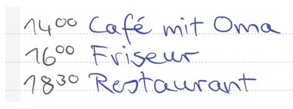
Quelles langues parlez-vous ? Quels mots français y trouve-t-on ? afghan / allemand / albanais / anglais / arabe / bavarois / bosniaque / bulgare / croate / espagnol / franconien / grec / italien / néerlandais / polonais / portugais / roumain / russe / turc / serbe / souabe / syrien / …
Le français et vos langues
Welche Sprachen sprechen Sie? Welche französischen Wörter gibt es darin?
Afghanisch / Deutsch / Albanisch / Englisch / Arabisch / Bairisch / Bosnisch / Bulgarisch / Kroatisch / Spanisch / Fränkisch / Griechisch / Italienisch / Niederländisch / Polnisch /
Portugiesisch / Rumänisch / Russisch / Türkisch / Serbisch / Schwäbisch / Syrisch / …
Französisch und Ihre Sprachen
Notes:
In vielen unserer Sprachen gibt es solche französischen Wörter. Welche kennen Sie?
Ein kleiner Tipp: Oft kommen diese ursprünglich französischen Wörter aus den Themenbereichen Essen und Kochen, Mode und Schönheit, Fahrzeuge, Verkehr und Postwesen, etc.
Auch unsere bayerischen Dialekte verwenden viele französischen Ausdrücke.

Slide 11

Votre enfant et le français
Ihr Kind hat Erfolg in Französisch, wenn
es seine Hausaufgaben macht,
lernt und wiederholt,
französische Musik hört,
französische Filme schaut und
auch mal nach Frankreich fährt!
Ihr Kind hat Spaß an Französisch, wenn
es wissbegierig,
sprachlich begabt ,
neugierig und
kontaktfreudig ist.
Non, Sie als Eltern müssen nicht bereits Französisch sprechen -
dürfen es aber gerne gemeinsam mit ihrem Kind lernen: OUI !
Ihr Kind und Französisch
Notes:
Ist Französisch das richtige Fach für Ihr Kind?
Die folgenden Kriterien sollen Ihnen dabei helfen, dies zu entscheiden.
Und wenn Sie als Eltern auch Interesse am Fach Französisch zeigen und vielleicht sogar einmal mit Ihrem Kind nach Frankreich fahren, wirkt sich das positiv aus.

Slide 12

Le français, un plus pour votre enfant
Französisch, ein Vorteil für Ihr Kind
Abschlussprüfung = internationales Sprachenzertifikat DELF B1
2. Fremdsprache als besondere Zusatzqualifikation für Ausbildung und Beruf:
  Handel
  Industrie
  Dienstleistungen
  Soziales
„Ticket“ für die Allgemeine Hochschulreife:
  FOSBOS 13 / Gymnasium
© Institut Français
Französisch, ein Vorteil für Ihr Kind
Notes:
Französisch kann ein großes Plus für Ihr Kind darstellen.
Hier die drei wichtigsten Vorteile.

Slide 13


Le français, un plus pour le futur
Institut Français München CC BY 3.0
Französisch, ein Vorteil für die Zukunft
Notes:
Französisch ist ein wichtiger Baustein auf dem Weg in die berufliche Zukunft, da die deutsche und die französische Wirtschaft sehr eng miteinander zusammenarbeiten. Diese Kooperation ist durch den Brexit noch stärker geworden.

Slide 14
La France et la Bavière
FAURECIA
FISERV
FRESENIUS HELIOS
FUJITSU SIEMENS
GALLILEO
GRUNDIG
HERMES
HYPO VEREINSBANK
KION Group
KUKA
L’ORÉAL
LINDE Gase
M.A.N.
MÜNCHENER RÜCK
NORMA
RADIO NRJ
REMA TIPTOP
SAINT-GOBAIN
SANOFI
VALEO
ACCOR Hotellerie
AEROTEC
AGIP
AIR LIQUIDE
AIRBUS
ALSTOM
ALTEN
APOLLO Optik
AUDI
BMW
BNP PARIBAS
BURDA Media
CANVAS Media
CARTIER
CETELEM Bank
COCON Kids
DANONE
EADS
EUROJOB Consulting
EUROSPORT TV
z.B. Spie (techn. Dienstleister für Gebäude, Anlagen
und Infrastrukturen) in Erlangen,
FTE automotive GmbH bzw. Valeo (Automobilindustrie)
in Ebern
Institut Français München CC BY 3.0
Frankreich und Bayern
Notes:
Und unser wirtschaftsstarkes Bayern ist für Frankreich eine ganz besonders wichtige deutsche Region:
Zahlreiche große Unternehmen wie BMW, Kuka, Aerotec, Siemens, Sanofi oder EADS haben in Frankreich eigene Niederlassungen. Und in unserer Region finden sich etliche französische Unternehmen; auch viele unserer mittelständischen Firmen arbeiten eng mit Frankreich zusammen.

Slide 15
Avez-vous encore des questions ?
MERCI pour votre attention !
Haben Sie noch Fragen?
Notes:
Gerne beantworte ich Ihnen Ihre Fragen.

Slide 16
Sources et liens
LehrplanPLUS Realschule Französisch
DELF Realschule Bayern
DELF Prüfungsvorbereitung
France Éducation Internationale
FranzL: Französische Grammatik auf mebis
Institut Français München
Deutsch-Französisches Institut Erlangen
Deutsch-Französisches Jugendwerk
Bayerischer Jugendring: Frankreich + Kanada
Die wirtschaftliche Verflechtung Frankreich-Bayern
Frankophonie
Internet-Teamwettbewerb
Bundeswettbewerb Fremdsprachen
arte-Sendung „Karambolage“
Tag der deutsch-französischen Freundschaft
Fest des französischen Kinofilms
Tag der französischen Musik
Junge französische Musik
Neue französische Musik
Staatliche französische Tourismus-Information
Staatliche französische Ferienhaus-Vermittlung
Französische Rezepte
Quellen und weiterführende Links
Notes:
Hier noch einige Links zu französischen Websites, sowohl für das Französisch-Lernen wie auch für die Freizeit: Amusez-vous bien ! / Viel Spaß damit!

